Slide 1
CARRERA DE INGENIERÍA MECATRÓNICA
DISEÑO Y CONSTRUCCIÓN DE UNA CELDA DE TRABAJO PARA CLASIFICACIÓN DE PIEZAS EN MOVIMIENTO CON UN ROBOT SCARA
REALIZADO POR: MONTÚFAR RUALES KARLA PAOLA
SALAZAR ESCOBAR HUGO DAVID
DIRECTOR: MSc. LOZA MATOVELLE DAVID CÉSAR
SANGOLQUÍ – ECUADOR
2017

Slide 2
CONTENIDO
Introducción
Objetivos
Filtro de Kalman
Diseño
Construcción e implementación
Pruebas, resultados y análisis de ventajas de aplicación
Conclusiones, Recomendaciones y Trabajos Futuros
Notes:
7 partes

Slide 3
INTRODUCCIÓN

Slide 4
EFICIENCIA EN PROCESOS INDUSTRIALES
Tiempo
Productividad
Disponibilidad y fiabilidad
Menor tiempo
Mayor productividad
Trabajo continuo
Notes:
Fiabilidad: capacidad de que un sistema se mantenga operativo durante un periodo determinado bajo condiciones de trabajo normales.
Disponibilidad: % de tiempo que un sistema se encuentra disponible para realizar sus funciones

Slide 5
PROCESOS INDUSTRIALES ACTUALES
Tiempo de producción → Costo final del producto
Notes:
DESCRIPCIÓN DEL PROBLEMA !! ☺ ☺

Slide 6
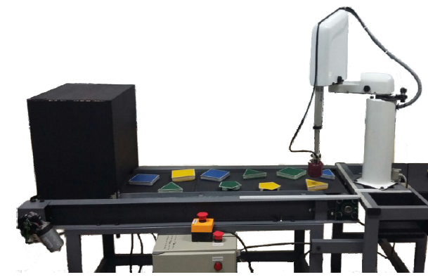
CELDA DE TRABAJO
Sistema de visión
Robot SCARA
Elemento | Característica
Robot SCARA | 3 grados de libertad
 | Efector final: electroimán
 | Alcance máximo: Xmáx=400mm, Ymáx=±400mm
Banda Transportadora | Longitud: 1.2 m entre centros
 | Capacidad: 0.424 ton/h
 | Velocidad operación: 0.06 m/s
Sistema de visión | Iluminación uniforme y constante
 | Cámara Web
Banda Transportadora
Notes:
Para solucionar el problema anterior se diseñó y construyó una celda de trabajo que consta de las partes
Brazo robótico de flexibilidad selectiva para ensamblaje
Universidad de Yamanashi en Japón, en 1979 por el profesor Hiroshi Makino
3 articulaciones, 2 rotacionales y una lineal
movimiento suave y rápido, además de ser barato y preciso

Slide 7
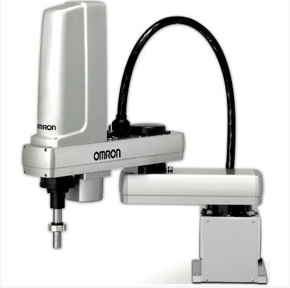
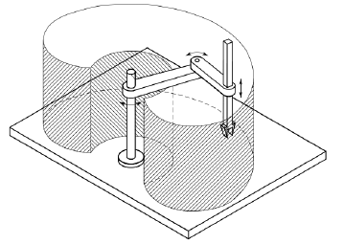
ROBOT SCARA
SCARA = “Selective Compliance Assembly Robot Arm”
Fuente: (MEKKAM, 2015)
Fuente: (Sciavicco, Siciliano, Villani, & Oriolo, 2010)

Slide 8
ROBOT SCARA EN LA INDUSTRIA
Robots Industriales instalados a nivel mundial
Robot SCARA | 8 %
Antropomórfico | 59%
Cartesiano | 20%
Cilíndrico | 12%
Otros | 1%
Fuente: (Federación Internacional de Robótica, 2005)
Notes:
Aplicaciones
Manejo de materiales
Operaciones de ensamblaje
Clasificación de materiales
Inserción de componentes electrónicos
Aplicaciones en la medicina
Industria alimenticia

Slide 9
Objetivos

Slide 10
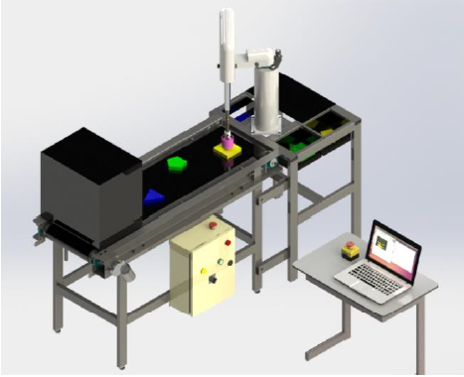
Diseñar y construir una celda de trabajo para un robot SCARA implementando visión artificial para el reconocimiento de objetos por su forma y color
OBJETIVO GENERAL

Slide 11
OBJETIVOS ESPECÍFICOS
Reparar e integrar el robot SCARA a la celda de trabajo.
Diseñar y construir una banda transportadora .
Implementar un sistema de visión artificial para el robot, el cual ayudará a la clasificación de objetos.
Programar el algoritmo del filtro de Kalman para predecir la posición del objeto y establecer la trayectoria del robot
Evaluar y verificar el adecuado funcionamiento de la celda de trabajo en conjunto con el robot.

Slide 12
Filtro de kalman

Slide 13
DEFINICIÓN
Estimador estadístico lineal basado en técnicas de espacio de estados, desarrollado por Rudolph Kalman
Predicción
Corrección
Notes:
Es un filtro recursivo de predicción, debido a que el proceso para predecir el estado actual de un sistema se repite para cada intervalo de tiempo, tomando como valor inicial el valor de la estimación anterior.
El filtro de Kalman corrige la predicción de manera que busca conseguir que el error de estimación tienda a 0.

Slide 14
COMPONENTES
Vector de estado
Modelo dinámico
Modelo de observación
Variables de interés
Comportamiento del sistema
Medición deseada
$$x=\left[\begin{matrix}{\hat{x}}_{k−1} & {\hat{x}}_{k}\end{matrix}\right]$$
$$x_{k}=Ax_{k−1}+Bu_{k}+Q$$
$$Z_{k}=Hx_{k}+R$$
$${\hat{x}}_{k−1}$$ | Valor estimado
$${\hat{x}}_{k}$$ | Valor corregido
$$x_{k}$$ | Estado del sistema
$$x_{k−1}$$ | Estado anterior del sistema
$$A$$ | Matriz de transición
$$B$$ | Matriz de entrada de control
$$Q$$ | Ruido del proceso
$$z_{k}$$ | Medición
$$H$$ | Matriz de observación
$$R$$ | Ruido de medición
Notes:
Q ruido en la ejecución del proceso
R ruido en la medición del sensor

Slide 15
Diseño

Slide 16
DEFINICIÓN DE SUSBISTEMAS
SUBSISTEMAS
Banda transportadora
Tarjeta de control
Sistema de Visión Artificial
Filtro de Kalman
Interfaz Humano-Máquina
Transporte continuo de objetos
Envío y recepción de datos
Reconocimiento de formas y colores
Predicción
Interacción con el usuario
Notes:
Funciones de cada subsistema

Slide 17
BANDA TRANSPORTADORA / Diseño de la banda
Cálculo de la capacidad máxima de transporte de la banda
Definición | Ecuación | Cantidad | Unidad
Capacidad máxima de transporte | $$Q_{t}=3600∙v∙A∙ρ∙k$$ | $$Q_{t}=0.424$$ | $$\left[{ton}/h\right]$$
Cálculo de las fuerzas que intervienen en el movimiento de la banda
Fuerza para mover la banda y componentes que giran por ella | $$F_{1}=\left(C∙f∙L∙G\right)∙g$$ | $$F_{1}=14.55$$ | $[N$]
Fuerza necesaria para desplazar la carga | $$F_{2}=\left({C∙f∙L∙Q_{t}}/{3.6∙v}\right)∙g$$ | $$F_{2}=2.77$$ | $[N$]
Fuerza necesaria para elevar la carga | $$F_{3}=\left({H∙Q_{t}}/{3.6∙v}\right)∙g$$ | $$F_{3}=0$$ | $[N$]
Cálculo de la potencia requerida
Potencia teórica requerida | $$P={({{F_{1}+F}_{2}+F}_{3})∙v}/{1000}+P_{s}$$ | $$P=16.6$$ | $$W$$
Potencia total requerida | $$P_{T}=P/{ŋ∙ε}$$ | $$P_{T}=22$$ | $$W$$
Notes:
Cálculo de la capacidad máxima de transporte
La piezas están elaboradas de tol en la parte superior y balsa en la parte inferior.Para este cálculo se considera que la carga es constante en toda la longitud de la banda durante el funcionamiento.
k= factor de inclinación, como la banda es horizontal, el ángulo de inclinación es 0→k=1
Cálculo de Fuerzas
C= factor de fricción por longitud
f= factor de fricción de las partes móviles=0.020 para trabajo en ambiente normal (CEMA=Asociación de fabricantes de equipos transportadores)
G= peso de las partes móviles (peso de la banda y peso del rodillo motriz por metro)
g=gravedad
H= altura de elevación de la carga
Cálculo de potencia
Potencia requerida para desplazar la banda y la carga
Ps= potencia adicional por guías
n=eficiencia del motor eléctrico =0.85. (DUNLOP)
e=eficiencia mecánica de la transmisión= 0.9. Transmisión por engranes (CEMA)

Slide 18
BANDA TRANSPORTADORA / Diseño de la banda
Cálculo de las tensiones de la banda
Definición | Ecuación | Cantidad | Unidad
Tensión efectiva | $$T_{e}=\frac{1000∙P_{T}}{v}$$ | $$T_{e}=146.67$$ | $[N$]
Tensión del lado ajustado | $$T_{1}={1.2∙T}_{e}∙m$$ | $$T_{1}=264$$ | $[N$]
Fuerza necesaria para elevar la carga | $$T_{2}=T_{1}−T_{e}$$ | $$T_{2}=117.33$$ | $[N$]
Cálculo de la resistencia de la banda
Tensión unitaria | $$T_{u}=\frac{T_{1}}{1000∙B}$$ | $$T_{u}=0.88$$ | [$N/{mm}]$
Carga de rotura | $$T_{N}=s∙T_{u}$$ | $$T_{N}=8.8$$ | [$N/{mm}]$
Notes:
Cálculo de tensiones
Para que se produzca el movimiento de la banda, debe existir una diferencia de tensiones en los lados del rodillo motriz. La mayor tensión es conocida como tensión del lado ajustado $T_{1}$, mientras que la menor tensión $T_{2}$ es conocida como tensión del lado flojo. La diferencia entre las dos tensiones se llama tensión efectiva $T_{e}$ y es la que realiza el trabajo de movimiento.
m= coeficiente de accionamiento
La tensión del lado ajustado aumenta en un 20% por el tipo de tensionamiento (manual)
Tensión unitaria= Tensión máxima a la q es sometida la banda
S= factor de seguridad [8-10] (DUNLOP)

Slide 19
BANDA TRANSPORTADORA / Diseño de ejes de los rodillos
Diseño a fatiga
Material: AISI 1020
Rodillo motriz
$$d=12 mm$$
$$S_{e}^{′}=0.5 S_{ut}$$
$$s=2.17$$
$$S_{e}^{′}=190 Mpa$$
Rodillo de cola
Cálculo de reacciones
$$S_{e}=k_{a}k_{b}k_{c} k_{d} k_{e }k_{f}S_{e}^{′}$$
$$d=12 mm$$
$$R_{y}=9.89 N$$
$$S_{e}=138.04 MPa$$
$$s=2.67$$
$$R_{x}=190.67 N$$
Notes:
qt= peso de rodillo
Se’= límite de resistencia a la fatiga en viga vibratoria
Se calcula el esfuerzo de fatiga utilizando la ecuación de Marín. Considerando como acabado superficial (maquinado), para una confiabilidad de 95%.
Para el cálculo del diámetro de los ejes de los rodillos se utilizó el criterio de Goodman. En la sección donde se encuentra el momento máximo.

Slide 20
BANDA TRANSPORTADORA / Diseño de los rodillos
 | Dimensiones | Material | Fs.
Cilindro de rodillo | $$∅_{e}=76.2mm, e=2mm \\ L_{R}=340 mm$$ | $$ASTM A−53$$ | 35
Ejes
Eje de rodillo motriz | $$∅=12mm,$$ $$L_{R}=475 mm$$ | $$AISI 1020$$ | 2.17
Eje de rodillo de cola | $$∅=12mm,$$ $$L_{R}=460 mm$$ | $$AISI 1020$$ | 2.67
Horas de vida | Múltiplo de vida nominal $[10^{6} rev]$ | Capacidad dinámica necesaria
50000 | $$114$$ | 3.68 $[kN]$
Chumaceras
Notes:
considerando el ancho de la banda igual a 300 mm y un espesor de 2.4 mm. Se recomienda que el diámetro mínimo del rodillo sea de 76.2 mm [3 pulg].
Se realiza el análisis CAE del rodillo a las cargas sometidas y se determina el factor de seguridad 35

Slide 21
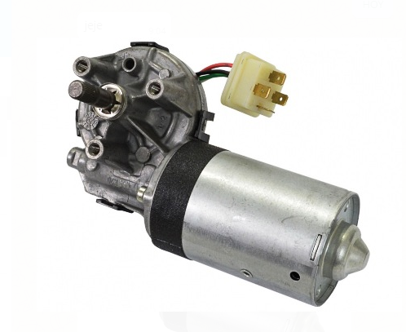
BANDA TRANSPORTADORA / Selección de elementos
MÓDULO PWM
MOTOR BOSCH CEP
Característica | Valor
Voltaje de operación | 12 V
Potencia | 24W
Velocidad de trabajo | 38rpm
Corriente de trabajo | 3 A
Torque nominal | 8 Nm
Reducción | 63:1
Característica | Valor
Corriente de salida | 3 A
Potencia máxima | 80 W
Voltaje de entrada | 6 a 28V
Ciclo de trabajo ajustable | 10% a 100%
Fuente: (BOSCH, 2016)
Fuente: (ELECTRONILAB, 2016)

Slide 22
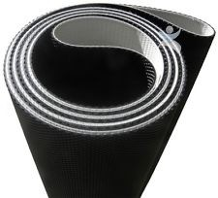
BANDA TRANSPORTADORA / Selección de elementos
BANDA BREDA B20FF
CHUMACERA CMB UCF204-12
Característica | Valor
Material | PVC
Color | Negro
Espesor | 2.4 mm
Peso | 2.70 kg/m²
Carga de rotura | 190 N/mm
Característica | Valor
Capacidad de carga estática | 6.65 kN
Capacidad de carga dinámica | 12.8 kN
Diámetro del eje | 19.05 mm
Tipo de chumacera | De pared
Peso | 0.23 kg
Fuente: (ESBELT, 2013)
Fuente: (CMB-CETA - Teach Industrial, 2009)

Slide 23
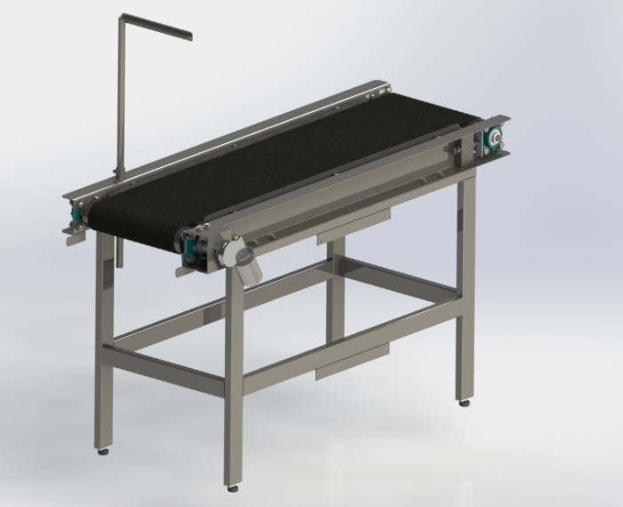
BANDA TRANSPORTADORA/ Estructura
Característica
Tipo de estructura | Horizontal tipo mesa
Material de la banda | PVC
Distancia entre centros | 1.2 m
Ancho de la banda | 30 cm
Ancho de la estructura | 48 cm
Alto de la estructura | 75 cm

Slide 24
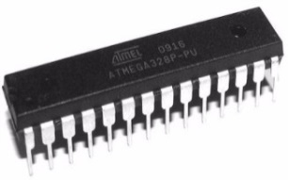
TARJETA DE CONTROL / Microcontrolador
Ventajas
Características técnicas
ATmega 328P
-Reducido consumo de voltaje y corriente.
-Bajo costo
-Amplia disponibilidad.
-Gran poder de procesamiento.
-Disponibilidad de salidas PWM
-Software libre
Característica | Valor
Voltaje de operación | 1.8 a 5.5 V
Canales ADC | 6
I/O digitales | 13
PWM | 6 canales
Fuente: (Atmel, 2016)
Fuente: (Atmel, 2016)
Notes:
NO LEER:
Se necesita 12 pines de salida digitales, de los cuales 3 deben ser pwm y 3 analógicos
Pics con prestaciones similares disponen 2 canales pwm
Pics con mas canales pwm tienen 12 analógicos y al menos 54 digitales (sobredimensionamiento)

Slide 25
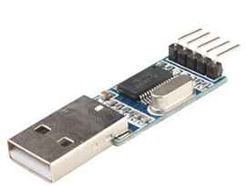
TARJETA DE CONTROL/ Comunicación serial
D-SUN USB a TTL
Ventajas
Características técnicas
-Económico.
-Robustez
-Conexión segura y confiable.
-Facilidad de uso
Característica | Valor
Protección fusible | 500 mA
USB | 2.0
Velocidad | 300 a 1.5 Mbps
Voltaje de trabajo | 4.25 a 5.25 V
Fuente: (DX Deal Extreme, 2013)
Fuente: (DX Deal Extreme, 2013)

Slide 26
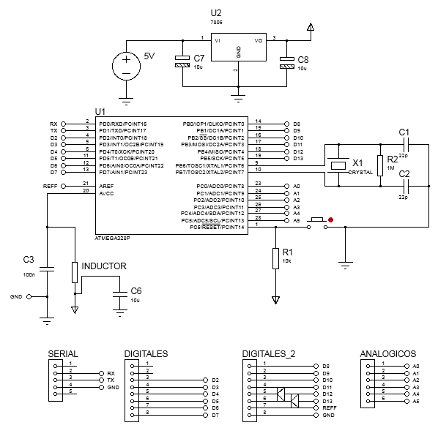
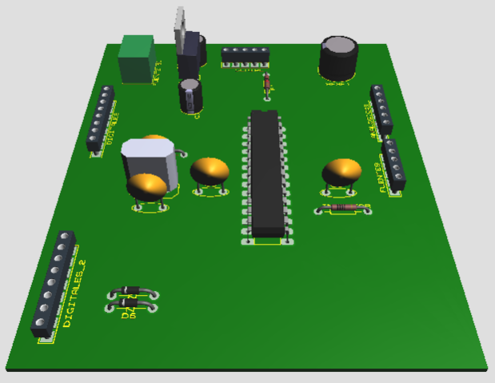
TARJETA DE CONTROL / Placa PCB
Circuito de conexión y Diagrama 3D
Cálculo del Ancho de pista
$$I_{máx}=1.5 A$$
$$Ancho= \frac{{\left(\frac{I}{k_{1}×{∆T}^{k_{2}}}\right)}^{\frac{1}{k_{3}}}}{1.378×Altura}$$
$$Ancho=20 mils$$
Notes:
Para el calculo de el ancho de pista se utilizo la norma ANSI-IPC 2221.
Para el ancho de pista de la alimentación se empleo únicamente la corriente máxima de trabajo del regulador (1.5 A). Debido a que la corriente de trabajo del microcontrolador se encuentra en el rango de 0 a 40 mA.
K1,k2,k3 determinados por norma
Altura=1 1onza por pie cuadrado
Mils es la unidad del ancho de pista milésima de pulgada

Slide 27
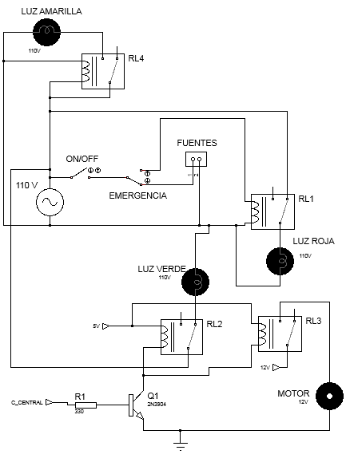
CIRCUITO DE POTENCIA
Circuito de conexión
Activación de electroimán
Notes:
El primer circuito contiene el interruptor de encendido, los pulsadores de emergencia y relés para la activación de las luces piloto y el motor de la banda.
El circuito de activación del electroimán contiene un relé y una alimentación independiente de 12V para aislar el electroimán del resto del circuito.

Slide 28
SISTEMA DE VISIÓN ARTIFICIAL
Python
Algoritmo de Visión Artificial
Triángulo
Cuadrado
Pentágono
Forma
Amarillo
Verde
Azul
Color

Slide 29
FILTRO DE KALMAN / Modelamiento dinámico
Modelo de espacio de estados
Matriz inicial de covarianza del error
$$x_{k}=Ax_{k−1}+Bu+Q$$
$$P_{0}=\left[\begin{matrix}σ_{x}^{2} & 0 \\ 0 & σ_{x}^{2}\end{matrix}\right]$$
$$v=cte$$
$$Z=Hx+R$$
$$P_{0}=\left[\begin{matrix}0.002075 & 0 \\ 0 & 0.002075\end{matrix}\right]$$
$$B=\left[\begin{matrix}0 \\ 0\end{matrix}\right]$$
$$A=\left[\begin{matrix}1 & 0.11 \\ 0 & 1\end{matrix}\right]$$
$$H=[1 0]$$
Matrices de covarianza de ruido
$$x_{o}=\left[\begin{matrix}x_{inicial} \\ 54.55\end{matrix}\right]$$
$$Q=\left[\begin{matrix}1{×10}^{−4} & 0 \\ 0 & 1{×10}^{−4}\end{matrix}\right]$$
$$R=\left[\begin{matrix}4{×10}^{−6} & 0 \\ 0 & 4{×10}^{−6}\end{matrix}\right]$$
Notes:
El filtro de Kalman permitirá realizar la predicción de la posición de los objetos que deben ser clasificados por el robot. Para el modelamiento se considera que la banda transportadora mantiene una velocidad constante.
A es la matriz de transición considerando un tiempo de muestreo de 0.11seg.
B es la matriz de control teniendo un valor nulo debido a que se trata de un movimiento a velocidad constante
H es la matriz de observación que nos permite obtener la posición del objeto.
Xo es la matriz de estado inicial, donde X inicial se actualiza en cada predicción realizada por el filtro
Las matrices Q y R son seteadas experimentalmente hasta obtener el mejor resultado
Se recomienda utilizar una matriz diagonal por lo que se utiliza el valor de la covarianza de la posición.

Slide 30
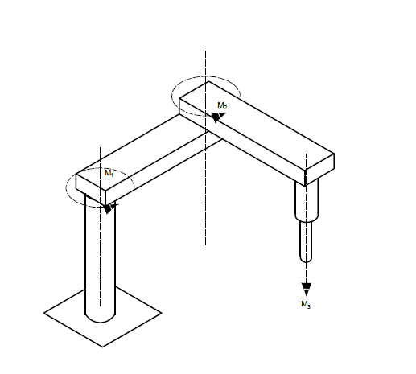
FILTRO DE KALMAN / Cinemática y control del robot SCARA
Cinemática inversa
$$q_{1}=\tan^{−1}\left(\frac{y}{x}\right)−\cos^{−1}\left(\frac{x^{2}+y^{2}}{400\sqrt{x^{2}+y^{2}}}\right)$$
$$q_{2}=\cos^{−1}\left(\frac{x^{2}+y^{2}−320000}{80000}\right)$$
$$d= 169.75−z$$
No | Función de Transferencia | Constantes del controlador
M₁ | $$\frac{46.8}{s^{3}+2.65s^{2}+46.5s+2.58{×10}^{−8}}$$ | $$K_{p}=15 K_{d}=7.5$$ $$K_{i}=0.005$$
M₂ | $$\frac{2.21{×10}^{−8}}{s^{3}+0.02s^{2}+1.59{×10}^{−5}s+4.75{×10}^{−8}}$$ | $$K_{p}=16 K_{d}=5.5$$ $$K_{i}=0.07$$
M₃ | $$\frac{−0.8939}{s^{3}+3.37s^{2}+5.33s+0.3039}$$ | $$K_{p}=80 K_{d}=5$$ $$K_{i}=10$$
Notes:
Para calcular la cinemática del robot Scara se utilizó el método de Denavit Hartenberg, se hallaron los parámetros y a partir de la matriz de transformación homogénea se obtuvieron las ecuaciones de las coordenadas rectangulares en función de las coordenadas articulares. Se calcula la cinemática inversa y se despejan las coordenadas articulares en función de las coordenadas x,y,z.
Para el control de posicionamiento, se encuentra la función de transferencia de cada uno de los motores y se define las constantes de su controlador PID
NO LEER:
PI adecuado cuando la dinámica del sistema es de primer orden, elimina el error en estado estable
PD permite disminuir el sobrepico y aumentar rapidez al sistema pero no tiene efecto en el error en estado estable

Slide 31
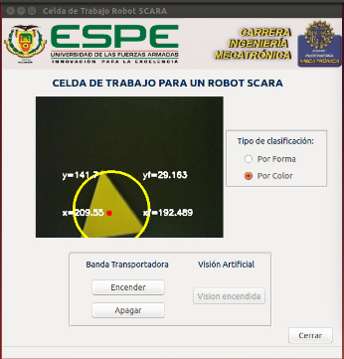
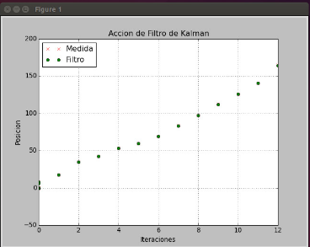
INTERFAZ HUMANO-MÁQUINA (HMI)
Ventana Principal
Ventana de Tendencia
Notes:
Para el diseño de la HMI se utilizó la norma GEDIS (Guía ergonómica de diseño de interfaces)

Slide 32
Construcción E IMPLEMENTACIÓN

Slide 33
REPARACIÓN DEL ROBOT SCARA / Situación inicial
Situación inicial
Situación Inicial | Reparación
Desalineamiento de eslabones | -Elementos de sujeción -Incorporación de bocines a los ejes
Ausencia de cableado | -Adecuación y cableado se sensores y actuadores
Conector en mal estado | -Cambio de conector DB25
Acople entre motor y eje base con juego | -Cambio de prisionero en mal estado -Aplicación de fijador de roscas para evitar desajuste
Ausencia de tarjeta de control | -Diseño e implementación de tarjeta de control y circuitos de accionamiento para actuadores.
Ausencia de una interfaz de control | -Diseño e implementación de una HMI para interacción con el usuario

Slide 34
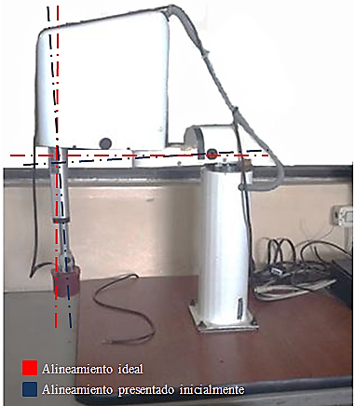
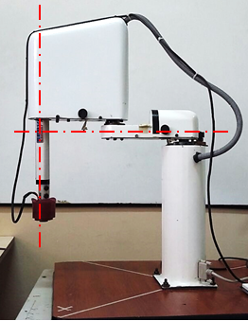
REPARACIÓN DEL ROBOT SCARA / Desalineamiento de los eslabones

Slide 35
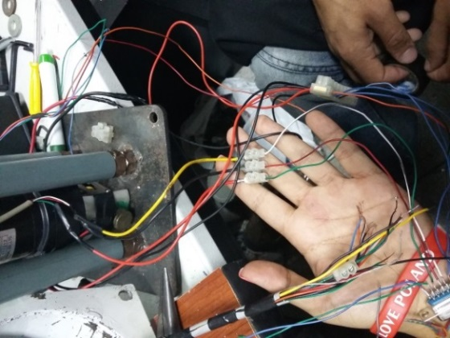
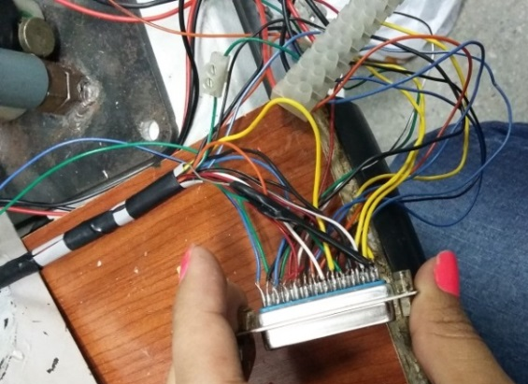
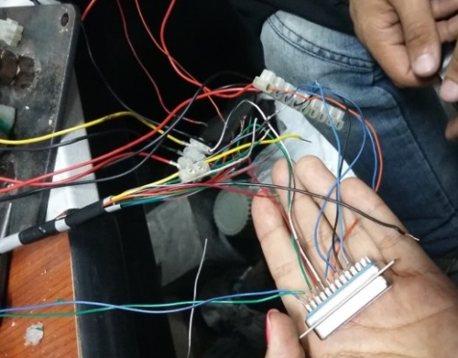
REPARACIÓN DEL ROBOT SCARA / Cableado

Slide 36
REPARACIÓN DEL ROBOT SCARA / Sensores
Potenciómetro
Posición angular de cada motor
Caja reductora
$$salida= \frac{14.69 Ω}{1^{o}}$$
$$i=1:115$$
Notes:
La reducción del sensor consiste en un tren de engranes. Se calculo la relación obteniendo una reducción de 115: 1
Los potenciómetros utilizados son de 10K, y se calcula la variación de resistencia por cada grado de giro del motor

Slide 37
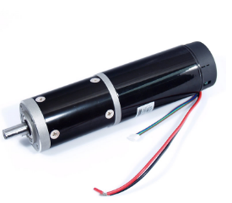
REPARACIÓN DEL ROBOT SCARA / Actuadores
Articulaciones rotacionales
Articulación prismática
Electroimán
Motor DC IG52
Motor DC ROBOTZONE HDA 8-2
Característica | Valor
Voltaje Nominal | 12-24 VDC
Reducción | 1:53
Velocidad | 67 RPM
Corriente nominal | 3.85 A
Característica | Valor
Voltaje Nominal | 6-19 VDC
Reducción | 1:5
Velocidad (carga) | 0.035 m/s
Corriente sin carga | 800 mA
Característica | Valor
Voltaje Nominal | 12 VDC
Corriente | 1 A
Fuente: (Shayang Ye Industrial Co. Ltd., 2016)
Fuente: (SERVOCITY, 2016)

Slide 38
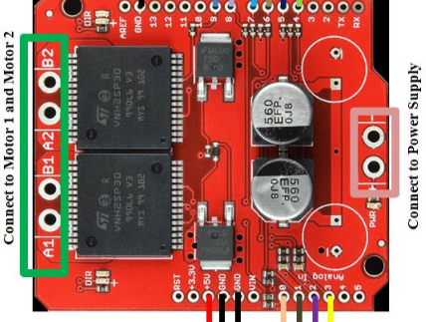
REPARACIÓN DEL ROBOT SCARA / Drivers
VNH2SP30
Característica | Valor
Voltaje de entrada | 5 a 35 VDC
Corriente de motores | 14 A
Corriente de pico | 30A
Voltaje alimentación del integrado | 5 V
Motores Articulaciones rotacionales
Fuente: (Instructables, 2017)
L298N
Característica | Valor
Voltaje de entrada | 5 a 35 VDC
Corriente de motores | 2 A
Corriente de pico | 2.5 A
Voltaje alimentación del integrado | 5 V
Motor Articulación prismática
Fuente: (ST Microelectronics, 2016)

Slide 39
CONSTRUCCIÓN DE LA BANDA TRANSPORTADORA

Slide 40
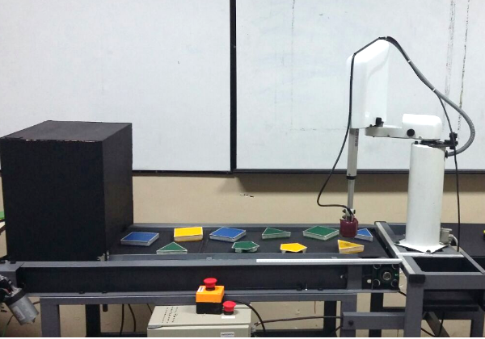
ENAMBLAJE DEL CONJUNTO
Modelo CAD

Slide 41
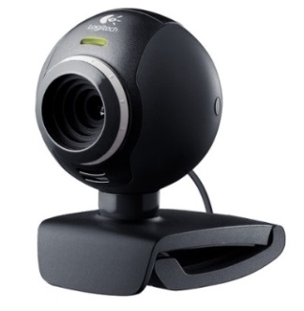
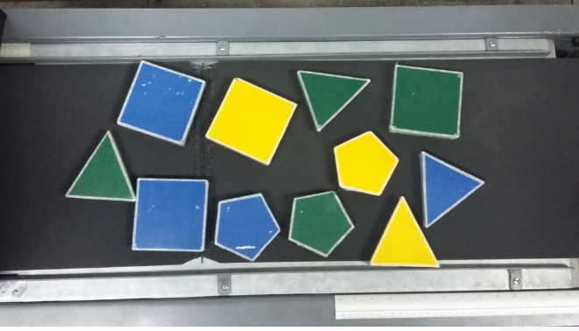
IMPLEMENTACIÓN DEL SISTEMA DE VISIÓN
Elementos
Logitech C300
Objeto
Computador
Característica | Valor
Resolución | 1.3 MP
Velocidad de video | 30 FPS
Conectividad | USB 2.0
Sistema operativo | Windows/ Ubuntu
Característica | Valor
Dimensiones | 10 cm
Peso | 0.08 kg
Característica | Valor
Sistema operativo | Ubuntu 12.04/14.04
Programas instalados | -OpenCV -Python 2.7 -QT Designer 4
RAM | 1 GB mínimo
Disco duro | 10 GB mínimo
Fuente: (Logitech, 2009)
Notes:
Iluminación:
Para evitar el ruido de iluminación externa del sistema de visión, se implementa un sistema de iluminación controlado, el cual consta de una caja oscura con iluminación constante y uniforme.

Slide 42
FUNCIONAMIENTO DE LA CELDA DE TRABAJO
Notes:
Error de posicionamiento de ±1cm
Tipos de pruebas realizadas

Slide 43
Pruebas, resultados y análisis de ventajas de aplicación

Slide 44
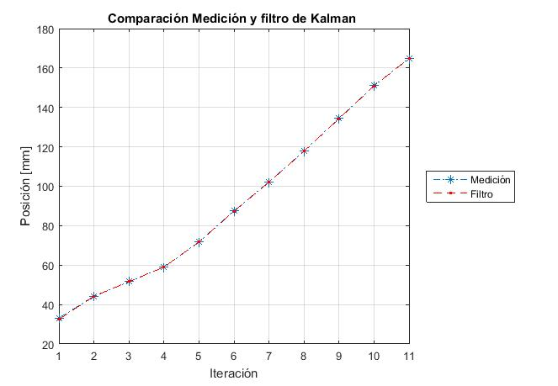
FILTRO DE KALMAN
Comparación de los datos de mediciones y la predicción del filtro
No. | Medida [mm] | Filtro [mm] | Error [%]
1 | 33.156 | 32.479 | 2.04
2 | 44.208 | 44.128 | 0.18
3 | 51.576 | 51.642 | 0.13
4 | 58.994 | 59.006 | 0.11
5 | 71.838 | 71.714 | 0.17
6 | 87.495 | 87.290 | 0.23
7 | 102.231 | 102.077 | 0.15
8 | 117.888 | 117.723 | 0.14
9 | 134.466 | 134.288 | 0.13
10 | 151.044 | 150.889 | 0.10
11 | 164.859 | 164.809 | 0.03
Error mínimo = 0.03%
Error promedio = 0.31%
Notes:
Se realizaron pruebas en la zona de trabajo de la cámara para establecer el error en el proceso de predicción mientras es posible hacer la corrección y actualización del filtro utilizando los datos de la cámara. En la Tabla se puede observar que el error de la predicción va disminuyendo en función de cada actualización del filtro, el objetivo del filtro hacer que el error de predicción tienda 0

Slide 45
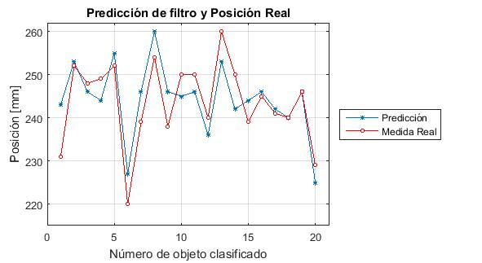
FILTRO DE KALMAN
Comparación de la posición final de la pieza y la predicción del filtro
Prueba por forma
Error promedio = 1.46%
Notes:
El error con respecto a la primera prueba aumenta en un 1.15% esto es debido a que cuando el objeto sale del área de visión de la cámara el filtro deja de hacer la etapa de corrección.

Slide 46
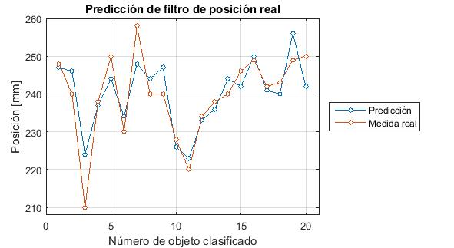
FILTRO DE KALMAN
Comparación de la posición final de la pieza y la predicción del filtro
Prueba por color
Error promedio = 2.05%
Notes:
El error aumenta porque se calcula el centroide del área encerrada en el circulo, por lo que el centroide calculado se aproxima al real presentando un error de 0.59% con respecto a la prueba por forma.

Slide 47
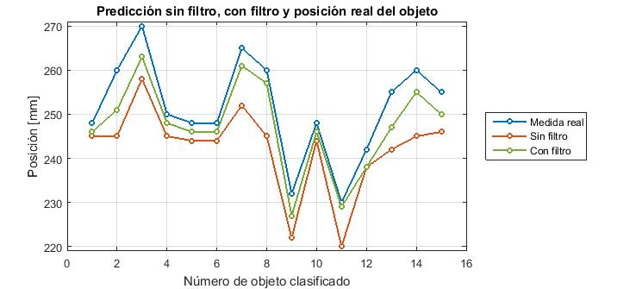
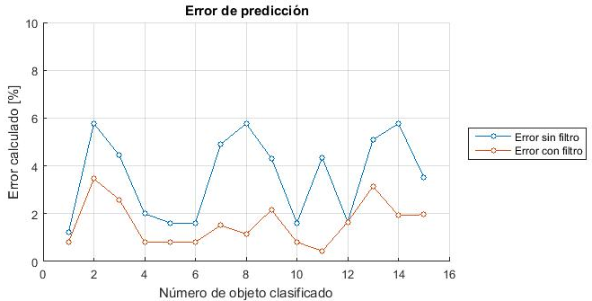
FILTRO DE KALMAN
Comparación de la posición final de la pieza y la predicción con filtro y sin filtro
Error promedio con filtro = 1.60%
Error promedio sin filtro = 3.95%
Notes:
Para la comparación se utilizó la predicción del filtro de Kalman y una predicción basada en la ecuaciones del movimiento rectilíneo uniforme.
En algunos casos los resultados obtenidos con el filtro de Kalman y las ecuaciones de movimiento rectilíneo uniforme son aproximados, mientras que en otros casos presentan una gran diferencia. Esto se debe principalmente a que en ciertas ocasiones debido a factores externos tales como deslizamiento de la banda, la velocidad varía momentáneamente.
En el caso del filtro de Kalman cuando se produce la variación de velocidad mientras el objeto se encuentra en el rango de visión de la cámara, la posición se corrige debido a las mediciones continuas del centroide del objeto. Por el contrario, para el caso del movimiento rectilíneo uniforme en las ecuaciones se define una velocidad constante en todo momento, por lo que no considera los factores externos y continúa su predicción.
2.35%

Slide 48
ANÁLISIS DE VENTAJAS DE LA APLICACIÓN DEL FILTRO DE KALMAN EN LA PRODUCCIÓN
Definición de los casos
$$t_{o}=23.73 seg$$
$$t_{int}=7 seg$$
$$t_{robot}=3.55 seg$$
Caso 1
Caso 2
Al llegar a una posición definida, la banda se detiene para que el robot pueda tomar el objeto y después continúa su funcionamiento
La banda trabaja continuamente mientras el robot clasifica las piezas.
$$t=23.73+{(n−1)×t}_{int}+{\left(n−2\right)×2t}_{robot}$$
$$t=23.73+{(n−1)×t}_{int}$$
Notes:
Es importante destacar que el tiempo de producción depende del proceso industrial en el que sea aplicado el sistema. Por tanto, para realizar el análisis se consideró los datos experimentales tomados de la celda de trabajo construida. Sin embargo en cualquier proceso que sea aplicado se tendría una optimización del mismo.
El tiempo que toma la clasificación de un objeto desde que entra a la banda hasta q es colocado en su posición final normalmente es 23.73 seg considerando que únicamente se encuentra una pieza sobre la banda. En el caso de colocar más de un objeto en la banda hay que tomar en cuenta el intervalo de tiempo en el que se coloca.

Slide 49
ANÁLISIS DE VENTAJAS DE LA APLICACIÓN DEL FILTRO DE KALMAN EN LA PRODUCCIÓN
Análisis de disminución de tiempo
Análisis de aumento de productividad
*Se considera la clasificación de 11 objetos
*Se considera 8 horas de trabajo
Caso | Tiempo [seg] | Diferencia de tiempo [seg] | Disminución de tiempo [%]
1 | 157.63 | 63.9 | 40.53
2 | 93.73
Caso | Número de piezas | Aumento de producción | Aumento de producción [%]
1 | 2042 | 2070 | 50.34
2 | 4112

Slide 50
CONCLUSIONES
Notes:
Se diseñó y construyó una celda de trabajo para el robot SCARA, el cual dispone de un controlador central que coordina las operaciones de cada uno de los elementos que conforman el sistema. La celda de trabajo es capaz de realizar la detección y posterior clasificación de piezas de acuerdo a su forma o color utilizando un sistema de visión artificial para el reconocimiento de las piezas y aplicando el algoritmo del Filtro de Kalman para la predicción de su posición, de manera que el robot tome el objeto mientras la banda transportadora se encuentra en movimiento. Adicionalmente la celda cuenta con una HMI de supervisión del proceso.
Se reparó el robot SCARA, partiendo de la comprobación del funcionamiento de cada uno de sus sensores y actuadores, se realizó el cableado respectivo y se eliminó elementos innecesarios de la estructura. Adicionalmente, se corrigió el desalineamiento de sus eslabones mediante la reparación de sus elementos de sujeción y se colocó bocines en los ejes de las articulaciones que presentaban desgaste.
Se diseñó y construyó una banda transportadora de 120$×$48cm, cuyo movimiento es producido por un motor DC de 24W con un torque nominal de 8Nm. La banda transportadora es capaz de soportar una carga continua de 0.424 ton/h a una velocidad máxima de 0.15 m/s. Para su aplicación en el sistema actual, la banda trabaja a 0.06 m/s debido a las limitaciones físicas del robot SCARA. Es importante considerar que existe un error de posicionamiento del robot debido al juego mecánico de las cajas de reducción presentes en los actuadores del mismo.
El desarrollo del sistema de visión artificial se realizó en Python. Para el adecuado funcionamiento del sistema se implementó un ambiente controlado de iluminación. El algoritmo permite al sistema reconocer objetos por forma: triángulo, cuadrado y pentágono y por color: amarillo, verde y azul, la selección del tipo de clasificación se lo realiza desde la HMI de control permitiendo visualizar en tiempo real la detección de los objetos.
La implementación del filtro del Kalman en el sistema permite concluir que su aplicación consigue disminuir en un 2.35% el error comparado con utilizar un tipo de predicción básica como las ecuaciones de movimiento rectilíneo uniforme. Adicionalmente se demostró que la implementación del Filtro de Kalman en un proceso de producción considerando las condiciones del prototipo fabricado permite disminuir en un 40.53% los tiempos de manejo de la pieza y aumentar en 50.34% el volumen de producción.

Slide 51
RECOMENDACIONES
Notes:
Para un funcionamiento más eficiente de la celda de trabajo y menores tiempos de proceso, se recomienda cambiar el robot actual debido a que presenta limitaciones mecánicas. Reemplazándolo por un robot SCARA de alta velocidad de manera que se pueda incrementar el número de piezas clasificadas y la exactitud del robot para tomar el objeto.
Se recomienda sensar la velocidad del motor de la banda, de manera que permita disminuir el error en la predicción del filtro cuando el objeto sale del área de visión de la cámara.
Para el correcto reconocimiento de colores es importante que los objetos no reflejen la luz, de manera que no se distorsionen los colores al momento de ser visualizados por la cámara por lo que se recomiendo utilizar colores mate. Y se debe considerar que la iluminación debe ser constante en todo momento.
Debido a que el error de predicción aumenta en el rango que el objeto no es visualizado por la cámara, se recomienda cambiar la posición de la cámara de manera que pueda visualizar toda la longitud de la banda y el algoritmo del filtro de Kalman pueda realizar la actualización de los datos en todo el proceso.

Slide 52
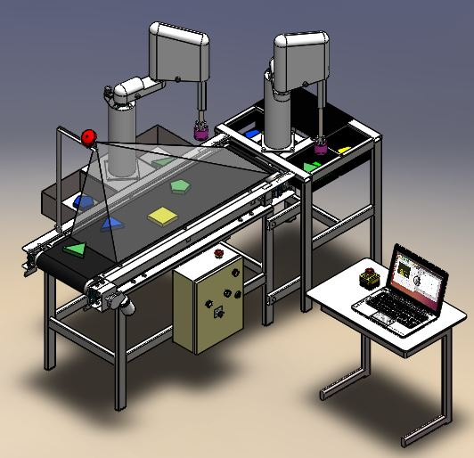
TRABAJOS FUTUROS
Notes:
Como trabajo futuro se propone la construcción de otro robot SCARA que sea colocado en la celda de trabajo construida, desarrollando robótica colaborativa entre ellos para realizar la clasificación de piezas de manera que se pueda aumentar la cantidad de objetos que se pueden clasificar en un tiempo determinado. Se pretende que si un robot no está disponible para tomar el objeto, el siguiente robot pueda clasificarlo representado una simulación de un proceso industrial real. De esta manera se puedan establecer valores más aproximados acerca de disminución de tiempos y aumento de productividad gracias a la implementación de Filtro de Kalman.

